Slide 2
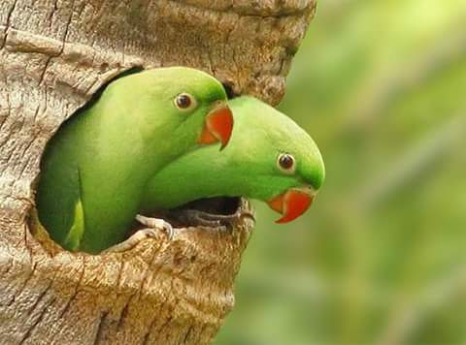
স্বাগতম

Slide 3
নীল রতন বাগচী সহকারী শিক্ষক (বিজ্ঞান) চাঁদ সুলতানা বালিকা বিদ্যালয়, কুষ্টিয়া-৭০০০ nrbsir@gmail.com | শ্রেণীঃ অষ্টম বিষয়ঃ বিজ্ঞান অধ্যায়ঃ ১ম (প্রানিজগতের শ্রেণিবিন্যাস) সময়ঃ ৪৫ মিনিট

Slide 4
শিখনফল
অমেরুদন্ডী প্রাণীর শ্রেণিবিন্যাস করতে পারবে ।
মেরুদন্ডী প্রাণীর শ্রেণিবিন্যাস করতে পারবে ।
প্রানিজগতের শ্রেণিবিন্যাসের প্রয়োজনীয়তা ব্যাখ্যা করতে পারবে ।

Slide 5
শ্রেণীবিন্যাস
এই বিশাল বৈচিত্রময় জীব জগত কে সহজভাবে অল্প পরিশ্রমে এবংঅল্প সময়ে সঠিক ভাবে জানার জন্য বিভিন্ন দল ও ঊপদলে বিন্যস্ত করার পদ্ধতি কে জীব জগতের শ্রেনিবিন্যাস বলে।

Slide 6
পর্ব-PORIFERA
ল্যাটিন শব্দ Porus অর্থ ছিদ্র এবং Ferre অর্থ বহন করা ।
বৈশিষ্ট্য -
১/ এদের দেহে অসংখ্য ছিদ্র আছে । এই ছিদ্রপথেই অক্সিজেন ও খাদ্য প্রবেশ করে ।
২/ এরা অধিকাংশই সামুদ্রিক ও দলবদ্ধ ।
৩/ কোন বস্তুর সাথে আটকে থাকে ।
৪/ সুগঠিত কলা ,অঙ্গ এবং তন্ত্র নাই ।
উদাহরণ – স্পঞ্জিলা ,স্কাইফা

Slide 7
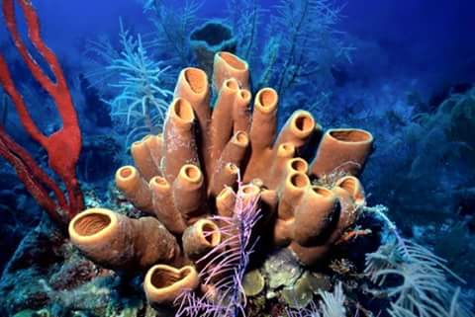
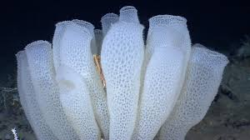
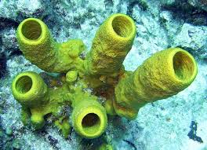
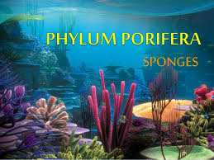
Porifera

Slide 8
পর্ব - Cnidaria
গ্রিক শব্দ Knide অর্থ রোম বা কাঁটা এবং Aria অর্থ সংযুক্ত থাকা ।
বৈশিষ্ট্য
১/ দ্বিস্তর ভ্রণ ( Diploblastic) বিশিষ্ট প্রাণী ।
২/ দেহ গহ্বর সিলেনটেরন যা পরিপাক ও সংবহনে অংশ নেয় ।
৩/ বাইরের কোষ স্তরে নিডোব্লাস্ট থাকে যা চলন , আত্মরক্ষা , শিকার ধরায় অংশ নেয় ।
উদাহরণ– হাইড্রা , অবেলিয়া

Slide 9
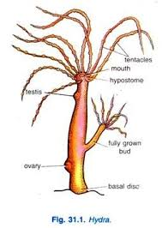
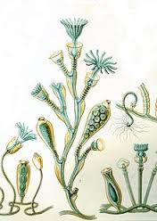
পর্ব - Cnidaria
হাইড্রা | অবেলিয়া

Slide 10
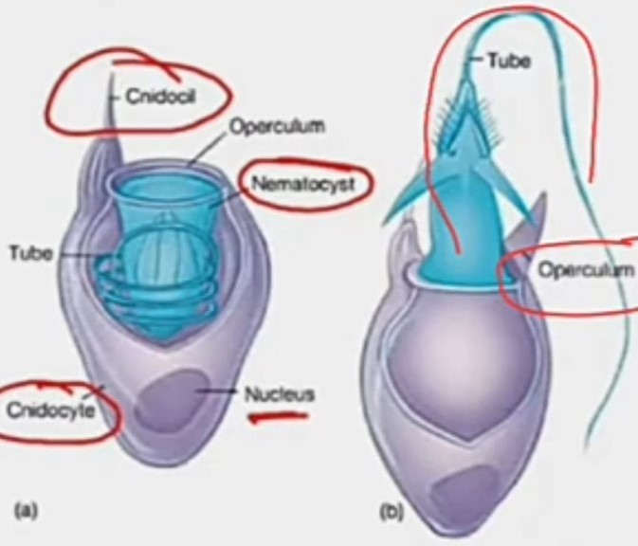
নিডোব্লাস্ট

Slide 11
পর্ব -Platyhelminthes
গ্রিক শব্দ Platys অর্থ চ্যাপ্টা এবং Helminths অর্থ কৃমি বা কীট ।
বৈশিষ্ট্য
১/ দেহ চ্যাপ্টা , উভলিঙ্গ ,কিউটিকেল যুক্ত ।
২/ দেহে শিখা অঙ্গ নামক রেচন অঙ্গ আছে ।
৩/ দেহে চোষক ও আংটা থাকে ।
৪/ পৌষ্টিকতন্ত্র অসম্পুণ বা অনুপস্থিত ।
৫/ সাধারণত পরজীবী ।
উদাহরণ - ফিতাকৃমি , যকৃতকৃমি

Slide 12
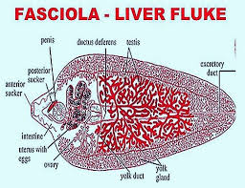
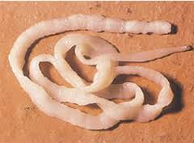
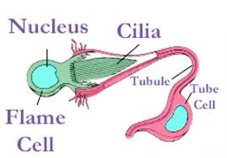
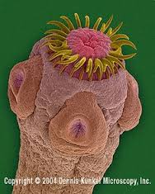
পর্ব - Platyhelminthes
যকৃতকৃমি ফিতাকৃমি শিখা অঙ্গ চোষক ও আংটা

Slide 13
পর্ব - Nematoda
গ্রিক শব্দ Nema অর্থ সূতা এবং Eidos অর্থ আকার ।
বৈশিষ্ট্য
১/ দেহ নলাকার ।
২/ দেহ গহ্বর অনাবৃত ও প্রকৃত সিলোম নাই ।
৩/ পৌষ্টিকনালি সম্পুণ ।
৪/ সাধারণত একলিঙ্গ ।
উদাহরণ - গোলকৃমি , ফাইলেরিয়া কৃমি

Slide 14
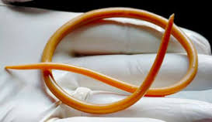
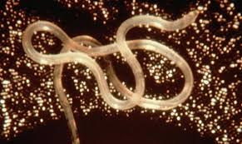
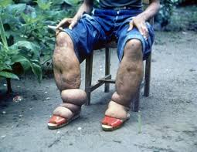
পর্ব - Nematoda
পর্ব - Nematoda
গোলকৃমি ফাইলেরিয়া কৃমি গোদ রোগ

Slide 15
পর্ব - Annelida
ল্যাটিন শব্দ anells অর্থ আংটি বা Little ring ।
বৈশিষ্ট্য
১/ দেহ নলাকার খন্ডায়িত ।
২/ দেহে নেফ্রিডিয়া নামক রেচন অঙ্গ আছে ।
৩/ প্রতিটি খন্ডে চলাচলের জন্য সিটা থাকে (জোঁক থাকে না)।
উদাহরণ – কেঁচো , জোঁক

Slide 16
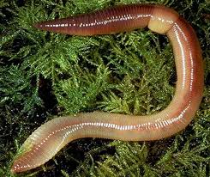
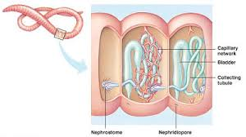
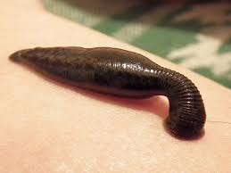
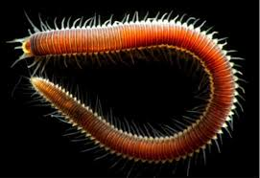
পর্ব - Annelida
কেঁচো
নেফ্রিডিয়া
জোঁক
চলাচলের জন্য সিটা

Slide 17
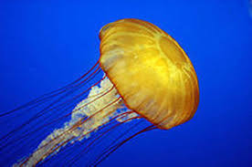
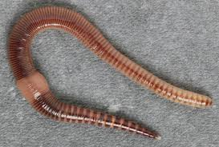
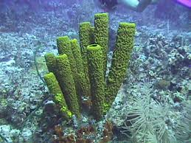
মূল্যায়ন
১/ কোন পর্ব প্রানিদের নিডোব্লাস্ট থাকে ?
ক ) Porifera খ) Nematoda গ) Platyhelminthes ঘ) Cnidari
2/ কোনটিতে নেফ্রিডিয়া আছে –
ক ) খ)
গ) ঘ)

Slide 18
বাড়ীর কাজ
ফাইলেরিয়া কৃমির পর্বের
বৈশিষ্ট্য গুলো লিখে আনবে ।

Slide 19
সবাই ভাল থাকবে ।

